Slide 1
编译原理实践
11.语义分析与代码生成

Slide 2
table数组和enter过程的扩充
命令代码生成过程gen
表达式、项、因子及关系式的翻译
语句的翻译
生成PL/0目标代码程序

Slide 3
1. table数组和enter过程的扩充
  lod l,a 将l,a形成的栈地址变量值置入栈顶
  sto l,a 将栈顶值保存到l,a形成的栈地址变量
      l level级别之差
      变量所处的程序段静态级别与
      变量被说明时的静态级别之差
      a offset

Slide 4
cal l,a 调用子程序
      l level级别之差
      call语句所处的程序段静态级别与
      调用过程被说明时的静态级别之差
      a 被调用代码程序段的起始地址
必须将variable和procedure的level保存在合适的地方

Slide 5
改变符号表
struct tablestruct
  {
  char name[al]; /* 名字 */
  enum object kind; /* 类型：constant，variable或procedure */
  int val; /* 数值，仅const使用 */
  int level; /* 所处层，仅const不使用 */
  int adr; /* 地址，仅const不使用 */
  int size; /* 需要分配的数据区空间, 仅procedure使用 */
  };
  常量：val
  变量：静态级别，位移地址
  过程：程序地址，静态级别，预留存储单元

Slide 6
void enter(enum object k, int* ptx, int lev, int* pdx)
{
(*ptx)++;
strcpy(table[(*ptx)].name, id); /*符号表的name域记录标识符的名字*/
table[(*ptx)].kind = k;
switch (k)
{
case constant: /* 常量 */
if (num > amax)
{
error(31); /* 常数越界 */
num = 0;
}
table[(*ptx)].val = num; /* 登记常数的值 */
break;
case variable: /* 变量 */
table[(*ptx)].level = lev;
table[(*ptx)].adr = (*pdx);
(*pdx)++;
break;
case procedure: /* 过程 */
table[(*ptx)].level = lev;
break;
}
}

Slide 7
2.命令代码生成过程gen
每调用一次过程gen，在程序存储器里产生一条代码指令
void gen(enum fct x, int y, int z )
{ if (cx >= cxmax)
{ printf("Program is too long!\n"); /* 生成的虚拟机代码程序过长 */
exit(1);
}
if ( z >= amax)
{ printf("Displacement address is too big!\n"); /* 地址偏移越界 */
exit(1);
}
code[cx].f = x; code[cx].l = y; code[cx].a = z;
cx++;
}

Slide 8
3.表达式、项、因子及关系式的翻译
表达式的翻译
中缀表达式与后缀表达式
后缀表达式：操作符总是跟随在它操作数的后边
后缀表达式翻译规则
  T(“+”term)=T(term)
  T(“-”term)= T(term) “-”
  T(term1”+”term2)= T(term1) T(term2) “+”
  T(term1”-”term2)= T(term1) T(term2) “-”
  T(term1”*”term2)= T(term1) T(term2) “*”
  T(term1”/”term2)= T(term1) T(term2) “/”
  T(“(”expression”)”)=T(expression)

Slide 9
Example
(x+y)/(z-w)
Lod x
Lod y
Opr 0,2
Lod z
Lod w
Opr 0,3
Opr 0,5
后缀表达式 xy+zw-/

Slide 10
expression过程的扩充
term过程的扩充
factor过程的扩充
condition过程的扩充

Slide 11
4.语句的翻译
赋值语句的翻译处理
T(Ident”:=”expression)
T(expression)
Sto lev-level, adr

Slide 12
if语句的翻译处理
T(“if” condition “then” statement)
  T(condition)
  Jpc, L1
  T(statement)
L1: …

Slide 13
while语句的翻译处理
T(“while” condition “do” statement)
  L1: T(condition)
  Jpc, L2
  T(statement)
  jmp L1
L2: …

Slide 14
call语句的翻译处理
T(“call” ident)
  cal, lev-level, adr

Slide 15
5.生成PL/0目标代码程序
执行program6
在SI-NS图上执行program6
直接从PL/0程序翻译写出目标代码程序

Slide 16
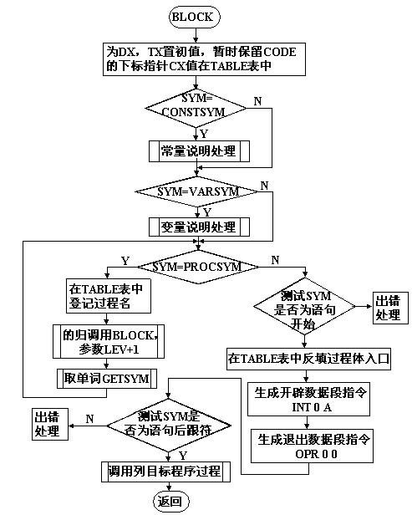

Slide 17
对分程序的定义：
void block(int lev, int tx, bool* fsys)
{…}
lev: 当前分程序所在层（主程序为0层）
tx: 符号表当前尾指针
fsys: 当前模块后继符号集合
tx0: 保留本过程名在名字表中的位置
cx0: 保留本过程目标代码的起始位置

Slide 18
对分程序体入口的处理：
dx = 3; /* 三个空间用于存放静态链SL、动态链DL和返回地址RA */
tx0 = tx; /* 记录本层标识符的初始位置 */
table[tx].adr = cx; /*记录当前层代码的开始位置 */
gen(jmp, 0, 0); /* 产生跳转指令，跳转位置未知暂时填0 */
其中：
cx已保留在过程名的adr域，等生成过程体入口的指令时，再由table[tx].adr中找到 cx将过程体入口返填到cx中，即（ jmp,0,0）的第3区域，同时将过程体入口填到过程名的table[tx].adr中。

Slide 19
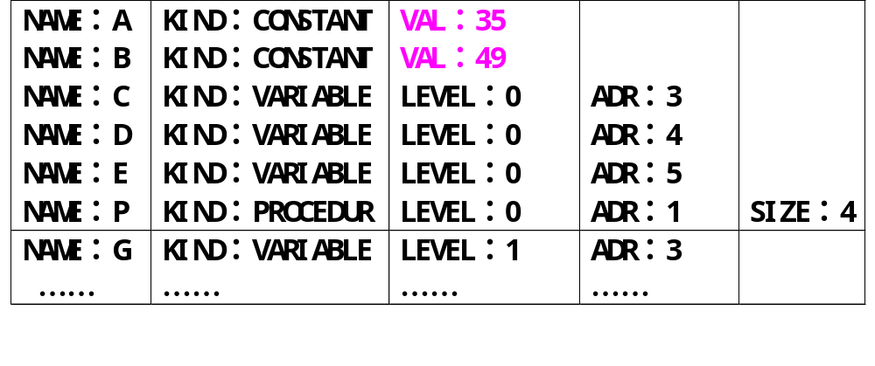
分程序的处理
table[tx].adr:=cx;
记录 过程在code的入
口到table中的adr域
(0) jmp 0 0
CX：(1 ) jmp 0 0
CONST A=35，B=49；
VAR C，D，E；
PROCEDURE P；
VAR G
tx
名字 类型 层次/值 地址 存储空间

Slide 20
过程体入口时的处理
过程体入口时的处理
code[table[tx0].adr].a:=cx;
（回填过程入口地址到code的a中）
with table[tx0] do
begin
adr:=cx; （过程的入口填 写在table中）
size:=dx; （过程占的空间填 写在table中）
end;
cx0:=cx;
gen(int,0,dx);（生成过程入口指令）
保留过程在code中的入口地址，打印目标代码用

Slide 21
过程体入口时的处理
code[table[tx0].adr].a = cx; /* 把前面生成的跳转语句的跳转位置改成当前位置 */
table[tx0].adr = cx; /*记录当前过程代码地址*/
table[tx0].size = dx; /* 声明部分中每增加一条声明都会给dx增加1，声明部分已经结束，dx就是当前过程数据的size */
cx0 = cx; /* 保留过程在code中的入口地址，打印目标代码用*/
gen(ini, 0, dx); /* 生成指令，此指令执行时在数据栈中为被调用的过程开辟dx个单元的数据区 */

Slide 22
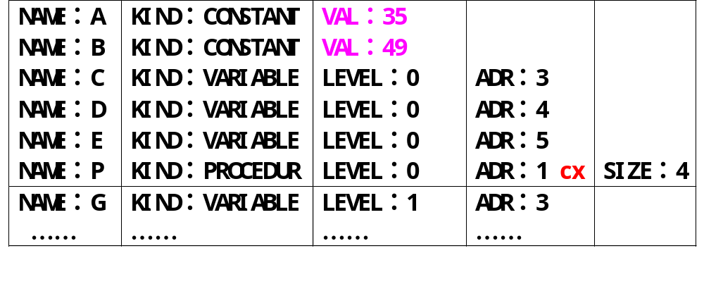
过程体入口时的处理
CONST A=35;B=49;
VAR C，D，E;
PROCEDURE P;
VAR G
code[table[tx0].adr] .a=cx; table[tx0].adr =cx;
填写过程在code和
table中的入口地址
(0) jmp 0 0
(1 ) jmp 0 0
. . .
( cx ) int 0 4
tx0
名字 类型 层次/值 地址 存储空间

